Slide 1
AI 부유물 탐지 시스템구축프로젝트
개인 프로젝트
조원: 백동현

Slide 2
목차
의도
과정
시행착오와 개선
결과와 후기

Slide 3
1. 의도
• 2개월 간 파이썬과 기초적인 ai 이론, roboflow같은 툴의 조작을 배우며 공부했던 내용들을 이번 프로젝트에 총집하였습니다
• 그간 배웠던 내용들을 정리하고 응용해,특정데이터에 내가 생각하는 유의미한 자료를 선별해 시각화시키는것.
• 배웠던 내용들이 왜 필요한지 직접 복습해 보면서 체득하고, 어디에 사용할 수 있는지 직접 생각해 보는 것

Slide 4
2. 과정
• 파이썬에서 주어진 데이터를 딥러닝해 기본적인 계산과 결과를 분석하는 과정을 첫 번 째로 넣었습니다
• 그 다음으로 계산된 결과들을 분류해 표를 만들었고, 그걸 시각화 해 유의미한 정보 로 가공하는 과정을 두 번째로 했습니다.
• 세 번째로는 roboflow같은 툴들을 직접 이용해 보면서, 기초적인 ai이론들이 어떻게 이용되는지, 통계나 분류같은 방법으로 감을 익혔습니다.
• 마지막으로 tts를 파이썬내부에서 실행하지 않고 자바html에 연동해서 실행시켜보았습니다.

Slide 5
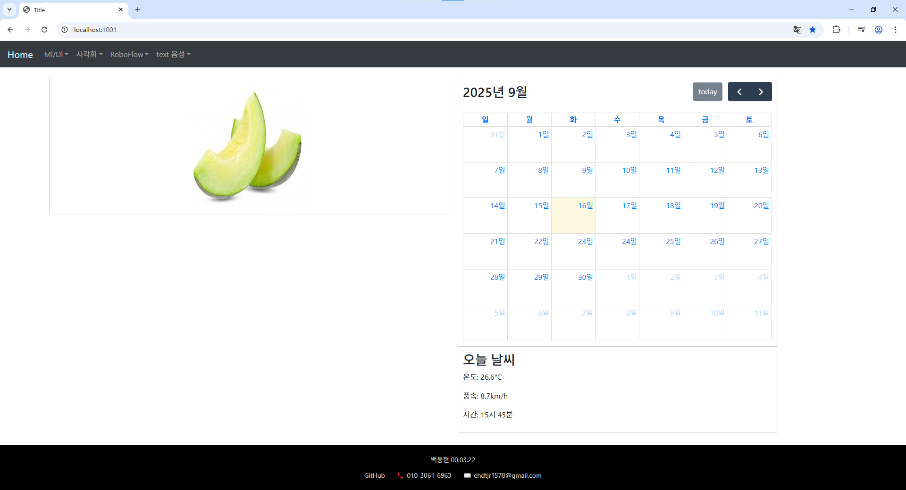
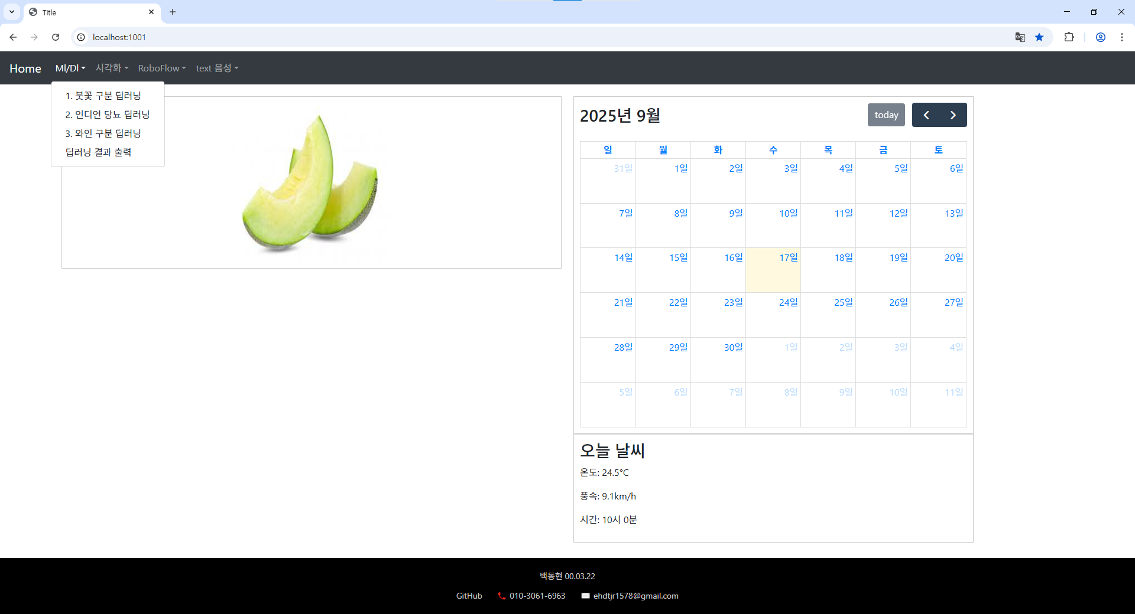
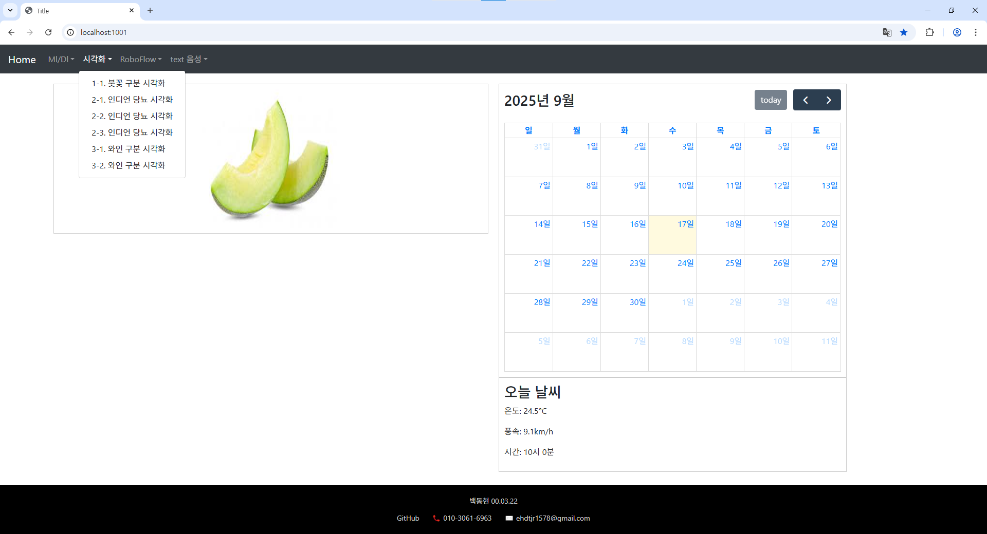


- main

Slide 6

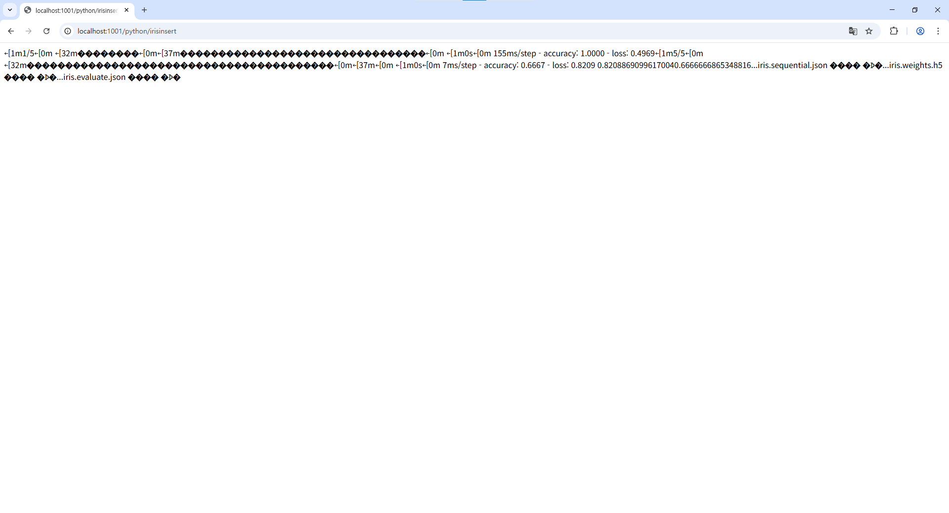
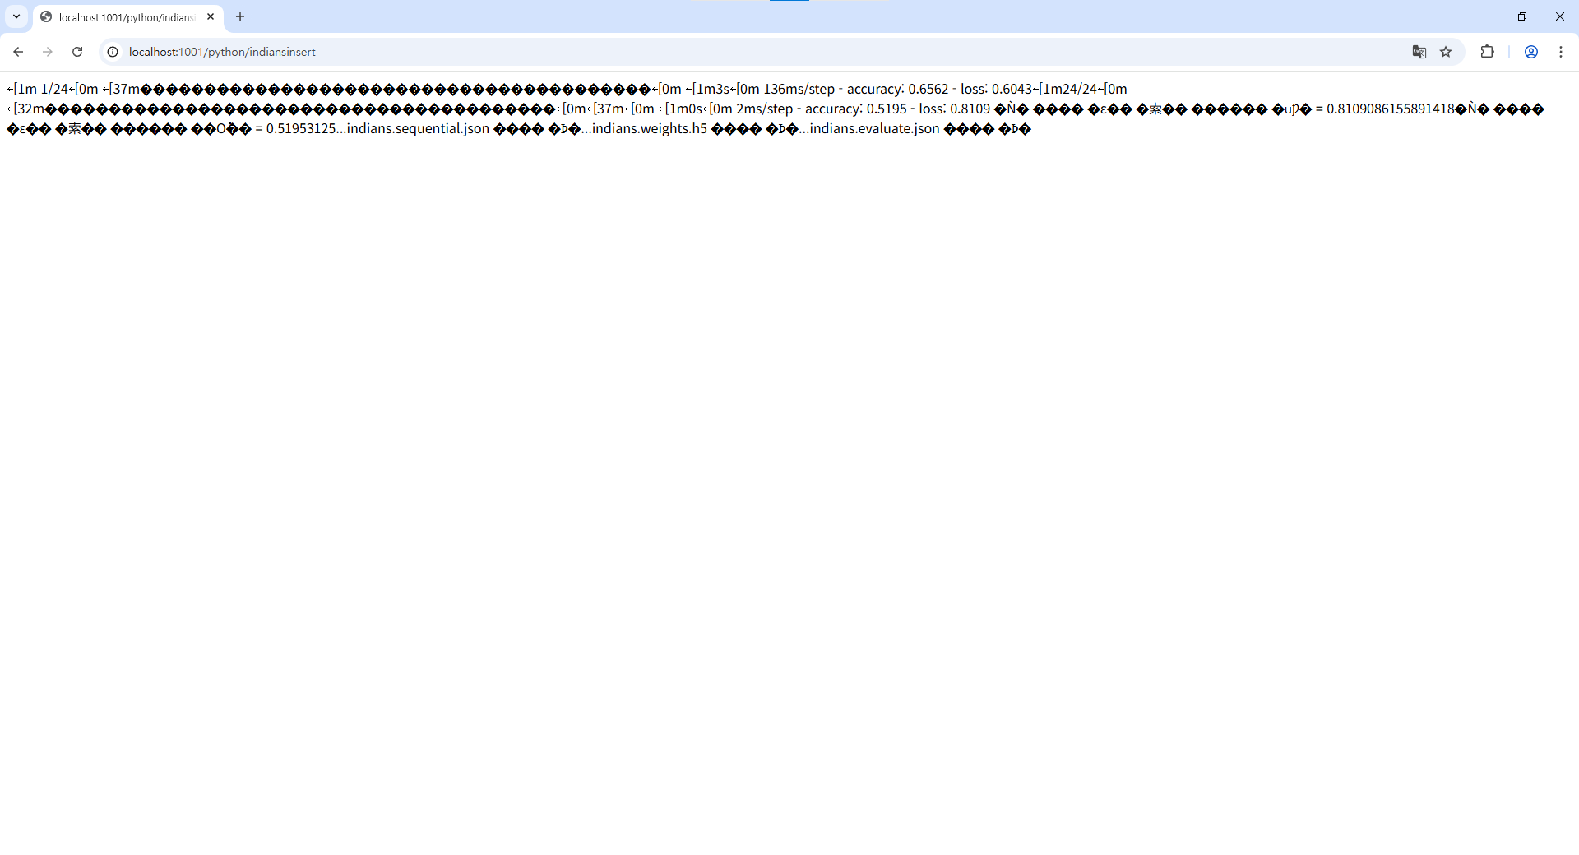
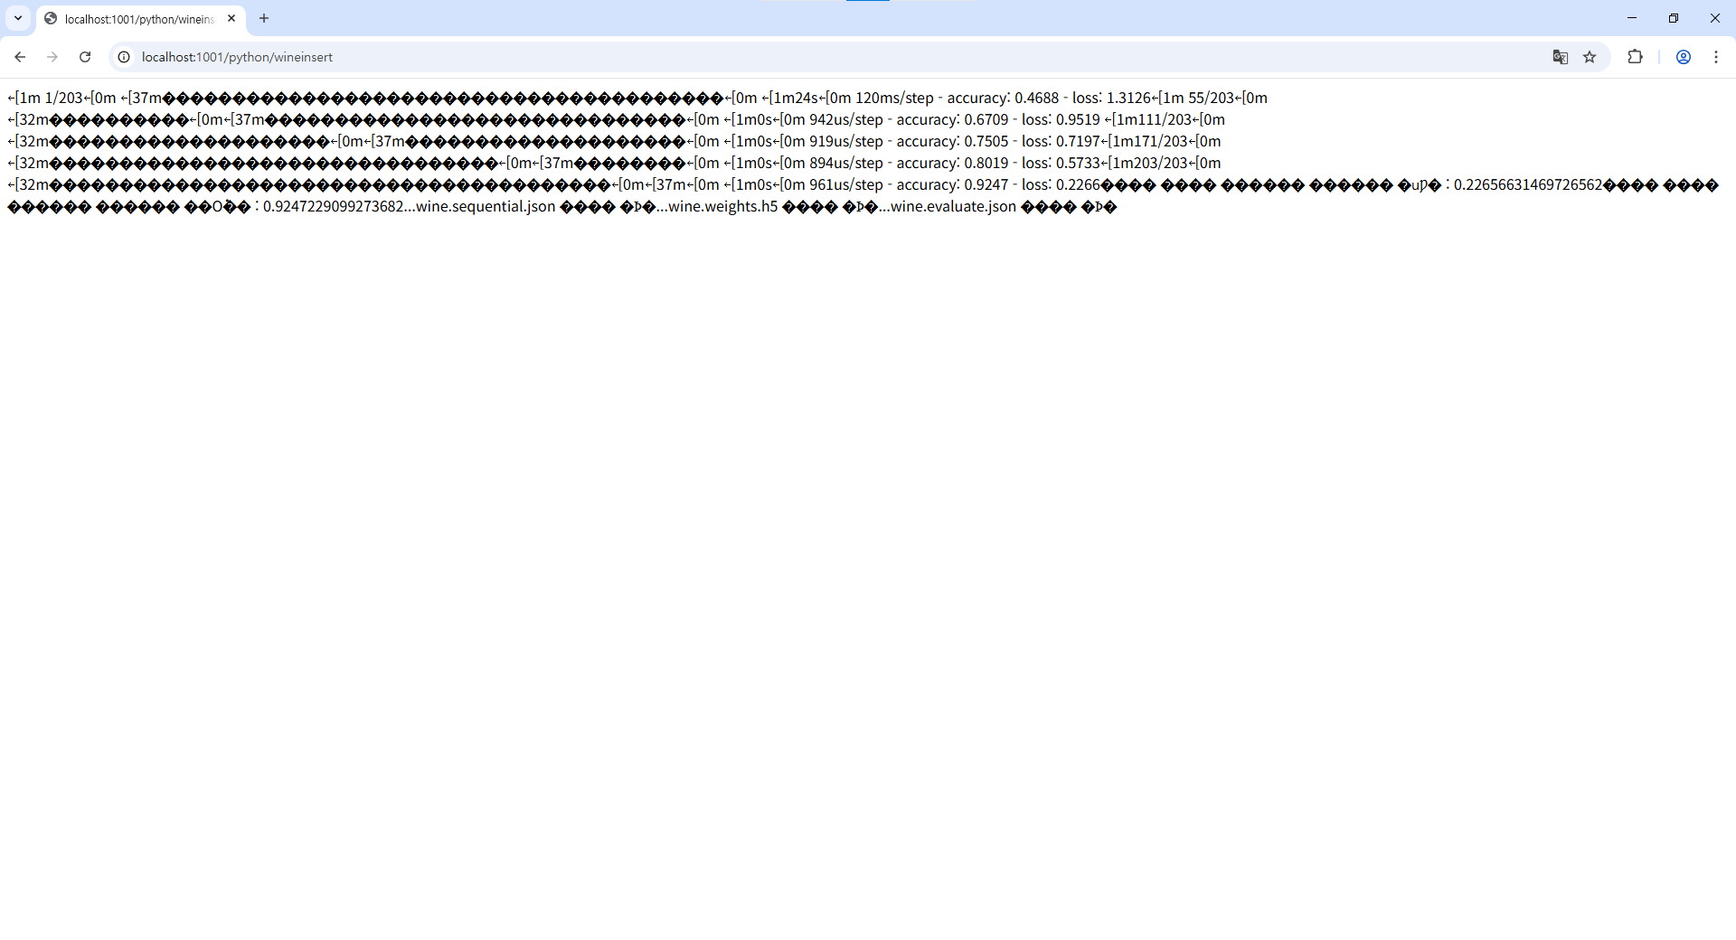
- main_menu1
Iris, Indians, wine 데이터들을 딥러닝 하는 과정입니다.
데이터를 딥러닝 해 정확도와 손실률을 구했습니다.
이후 파이썬에서 구해진 정확도와 손실률을 JSON으로 HTML에 띄워주고,
파이썬에서 계산된 값을 txt 파일로 저장했습니다.

Slide 7
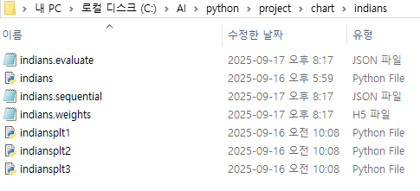
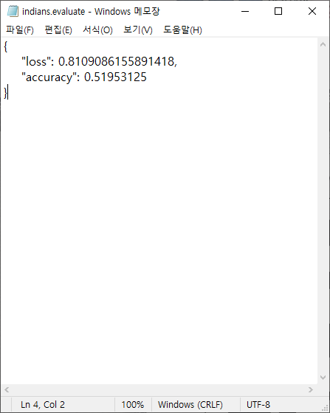
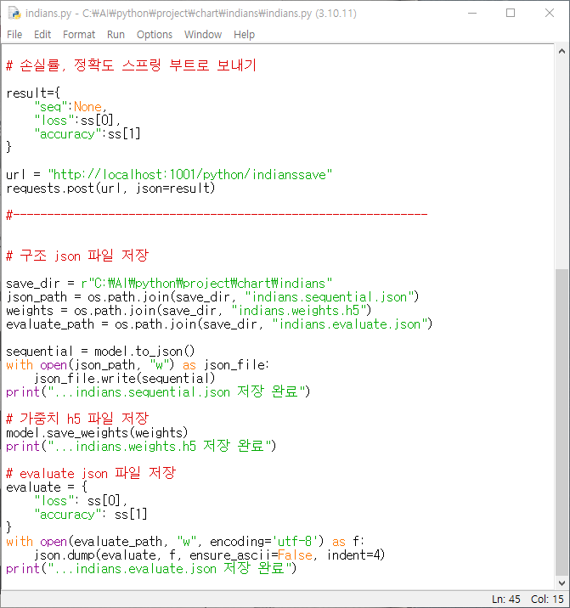
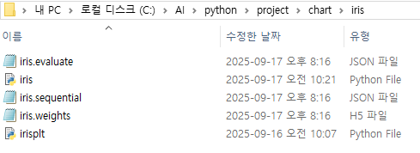
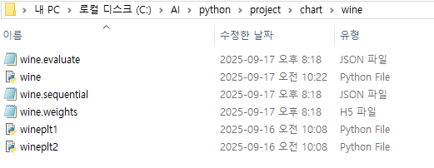
- main_menu1

Slide 8
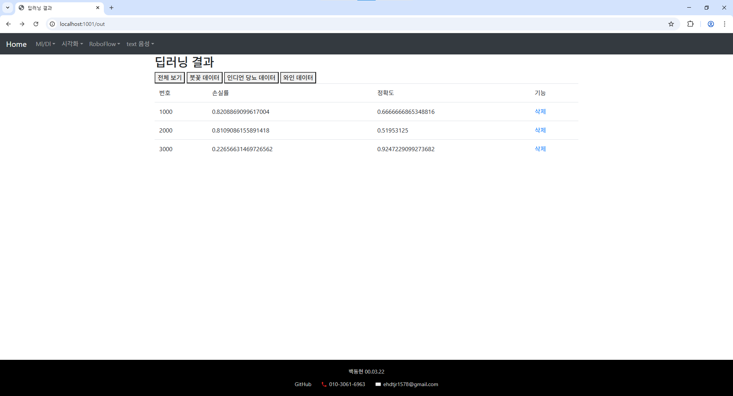
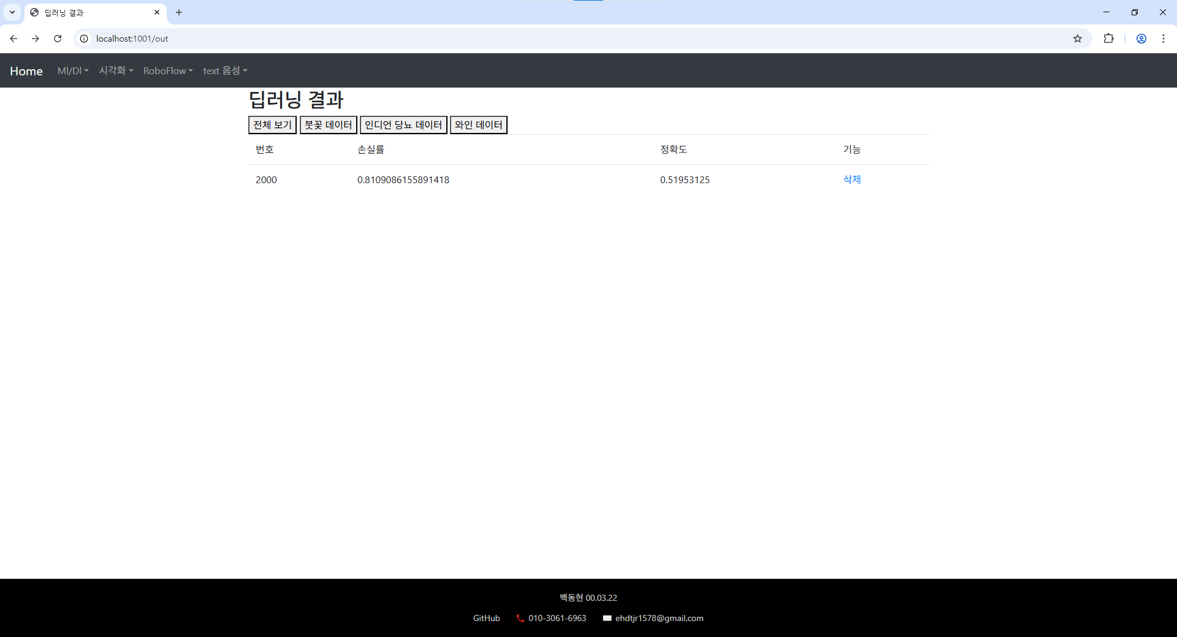
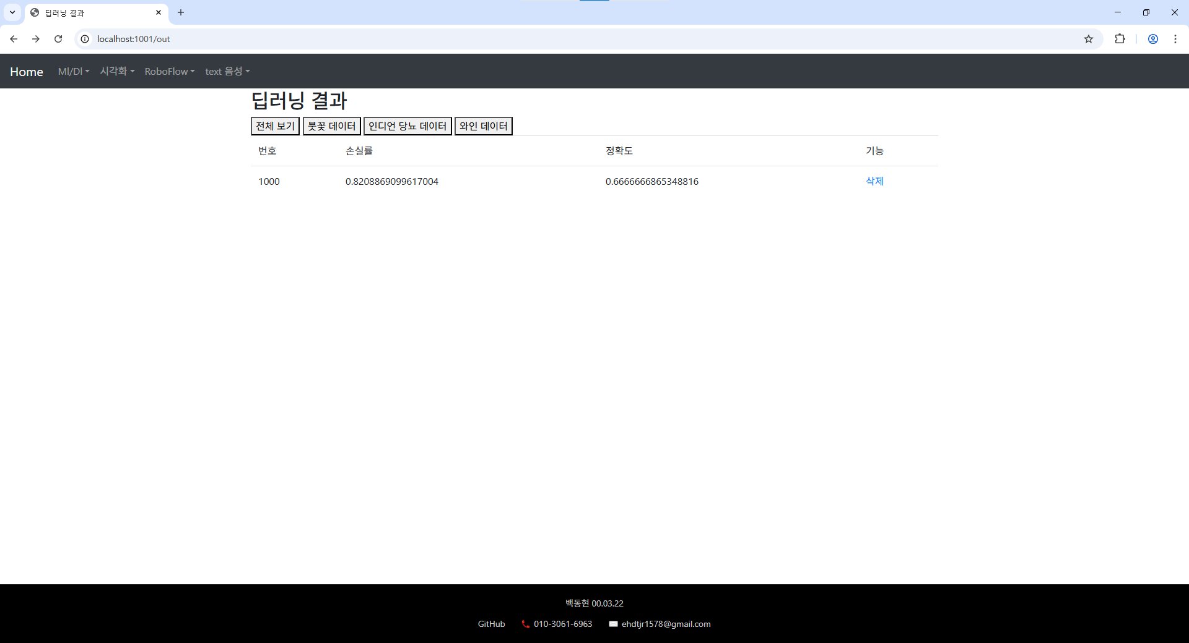
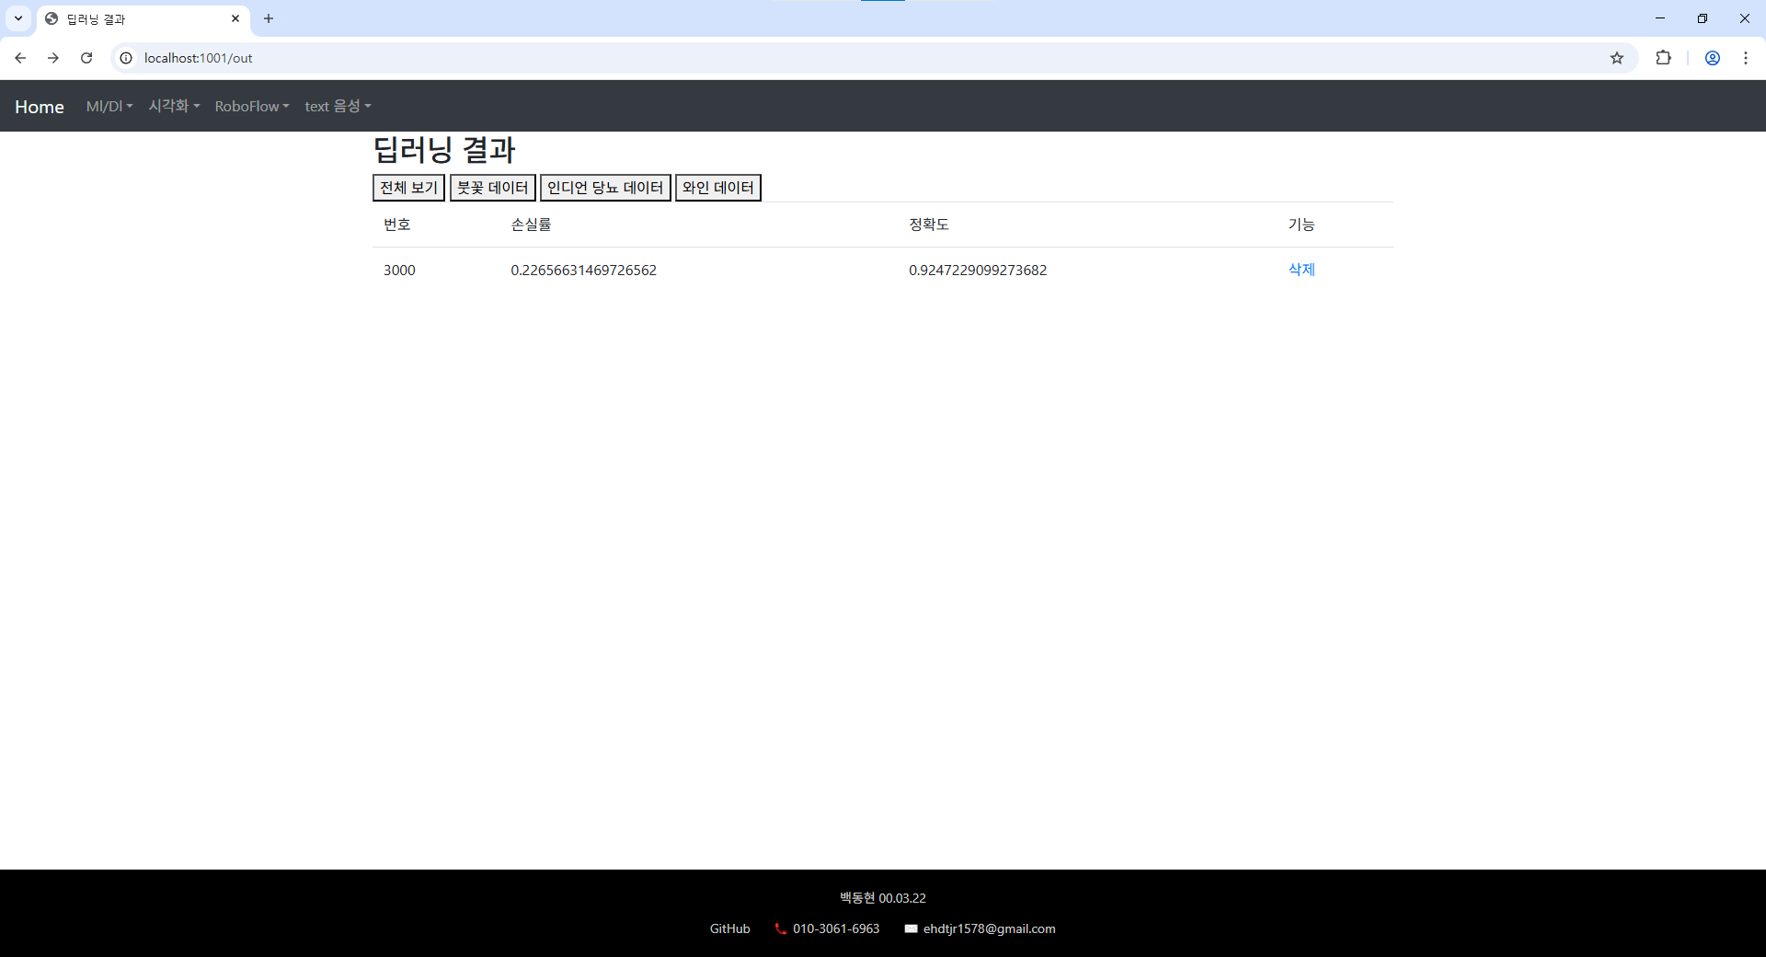
- main_menu1
나온 손실률과 정확도를 out.html로 빼두었고,
시퀀스로 자동 넘버를 부여해, 필터로 구분해 주었습니다.

Slide 9
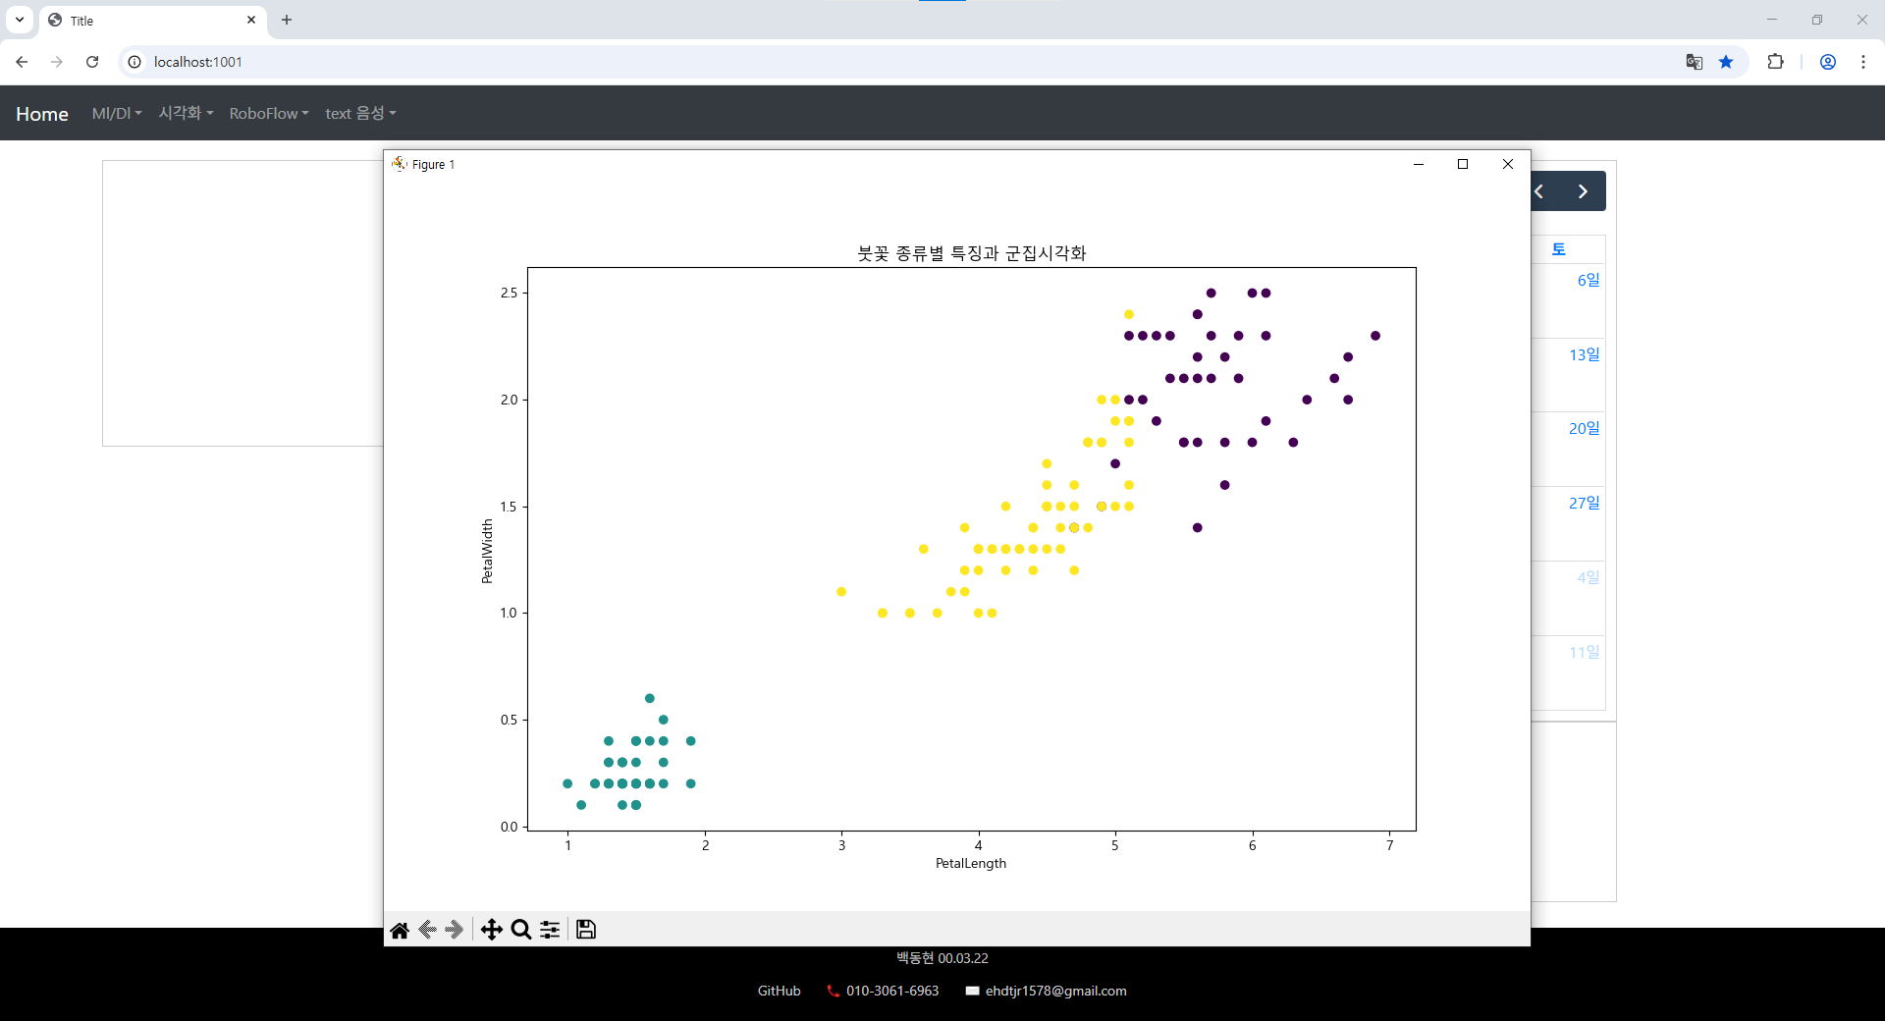
- main_menu1
K계열 군집화를 사용해 붓꽃 데이터를 분류해보았습니다.
원 핫 인코딩으로 3개의 결과를 전처리 한 후 각 값들을
다른 색으로 표시해, 꽃의 크기와 모양을 기준으로 시각화하였습니다.

Slide 10
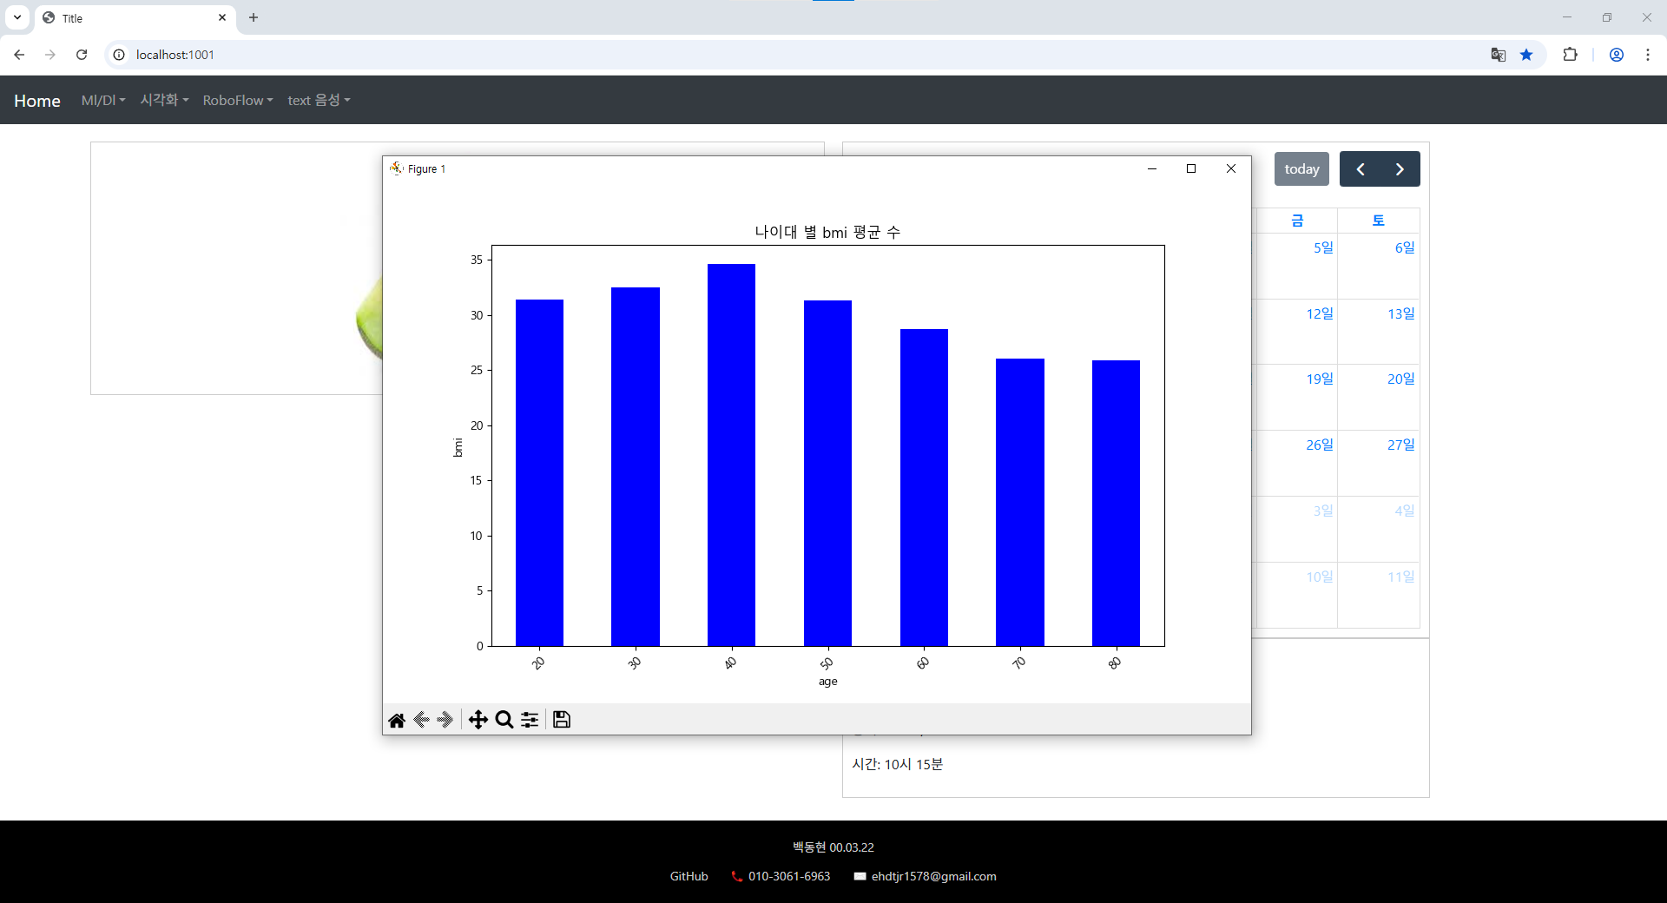
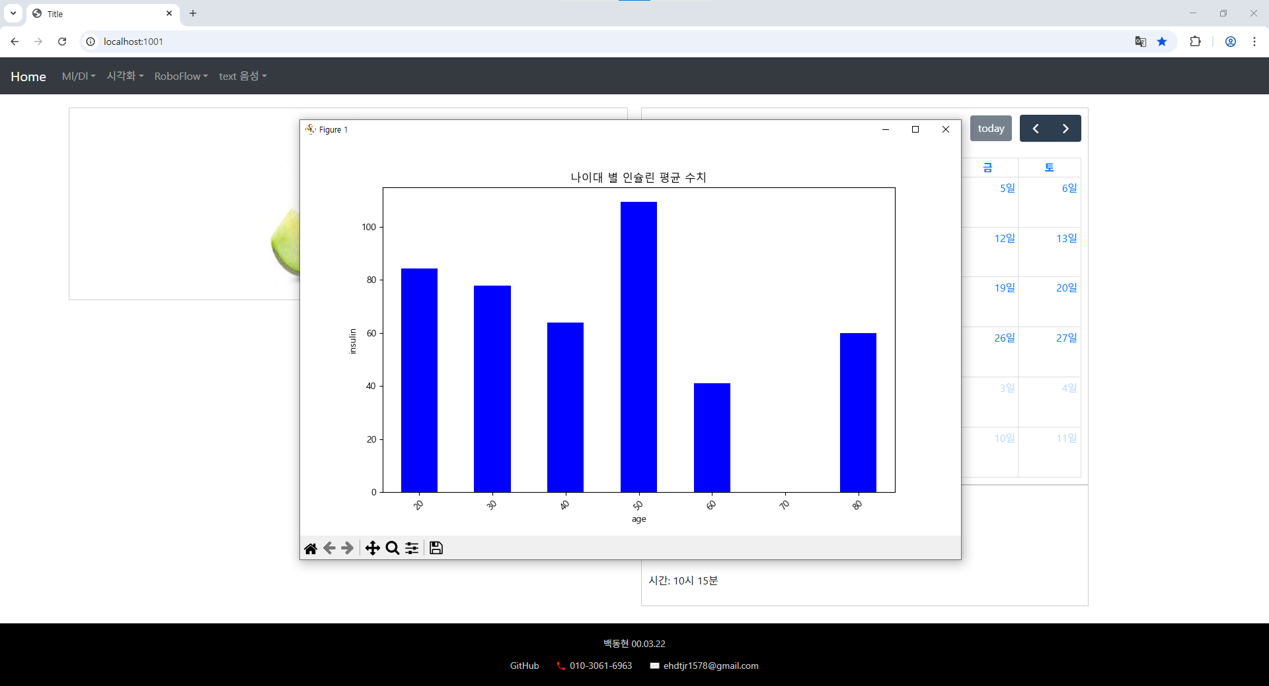
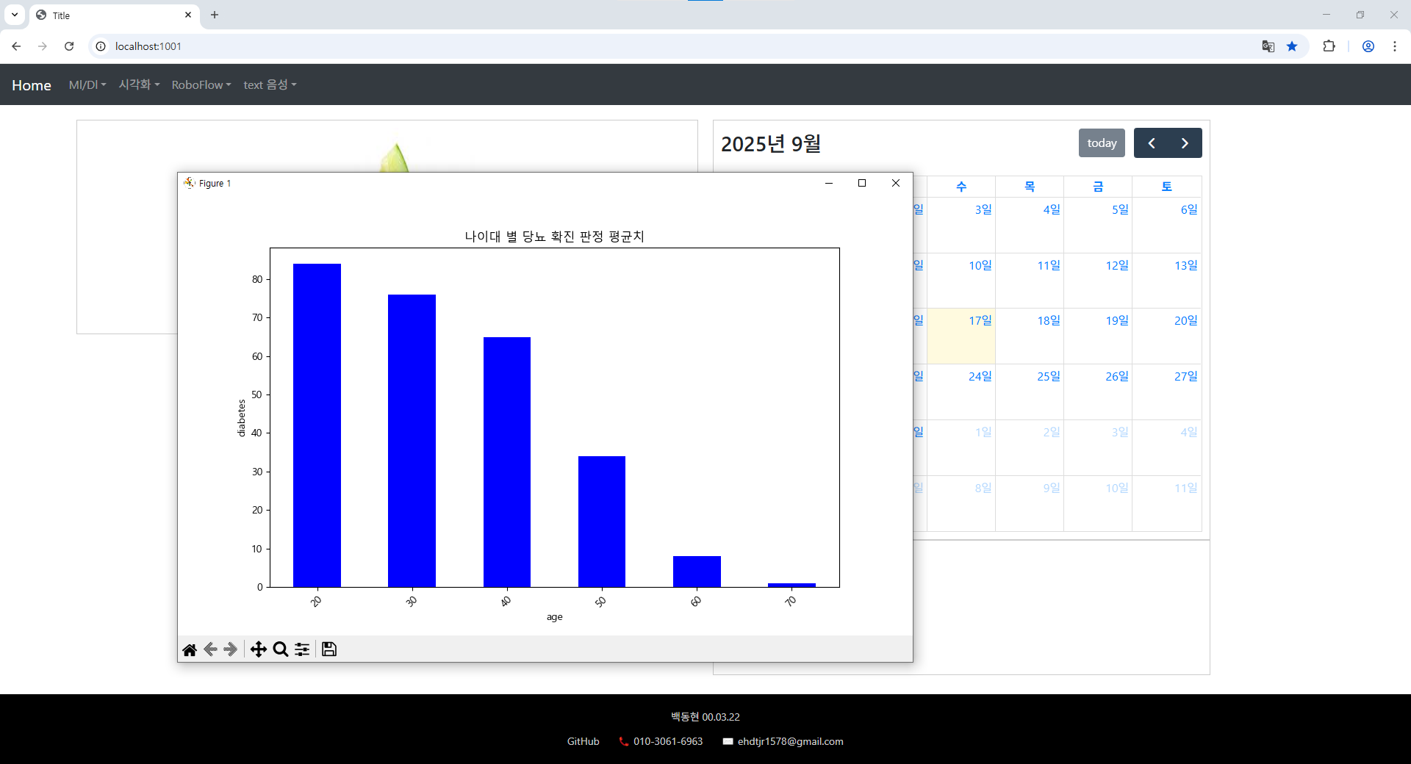
- main_menu1
막대 그래프를 이용해 파마 인디언 부족들의 당뇨병 진단률을 시각화 했습니다.
확진자의 특징을 알아보기 위해, 우선 나이대를 기준으로 확진자를 알았고,
연관성을 알아보기 위해 연령 별 비만률과, 인슐린 수치를 알아보았습니다.

Slide 11
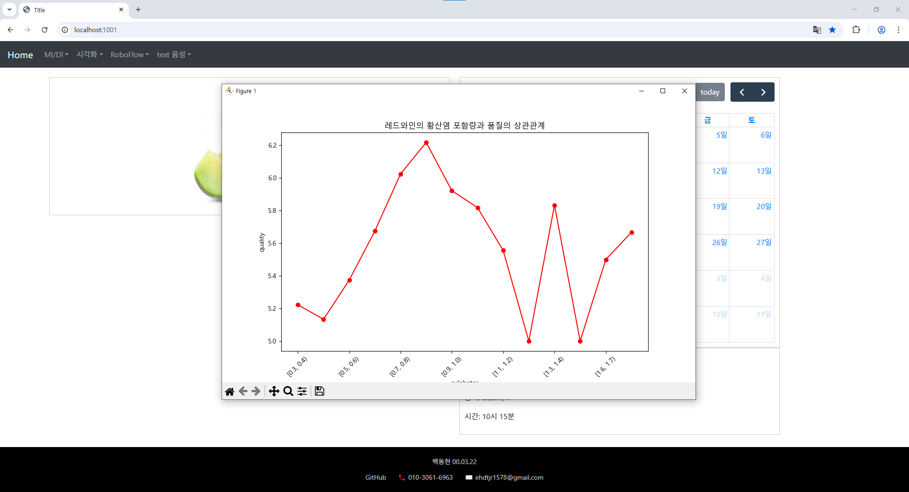
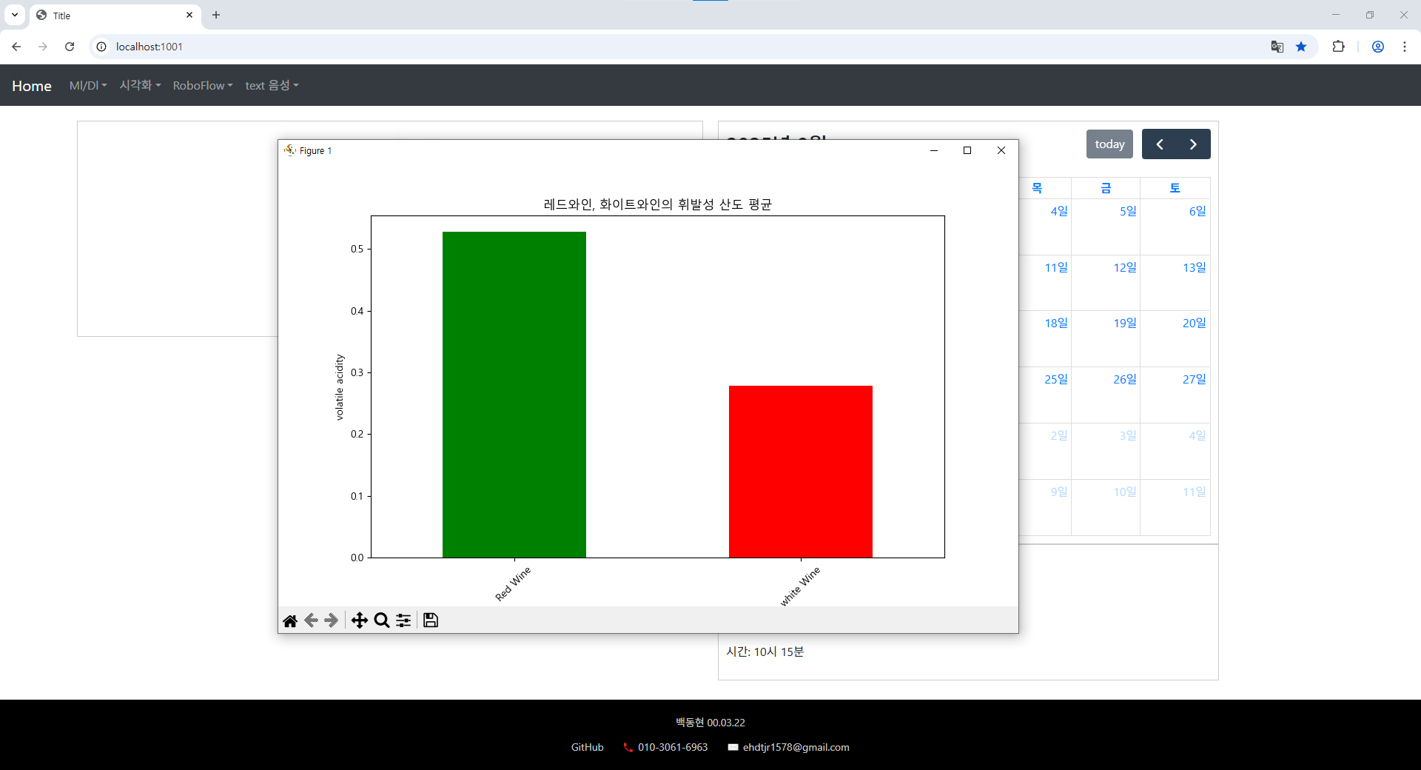
- main_menu2
와인은 이진분류가 가능한데, 실물 이미지 없이 데이터만 보았을 때 어떤 특정 값으로
구분이 가능할까 라는 의문을 주제로 시각화 하였습니다.
그 후에 품질을 기준으로 와인의 구분을 특정하는 휘발성 산도의 평균 값을 대입해 시각화했습니다

Slide 12
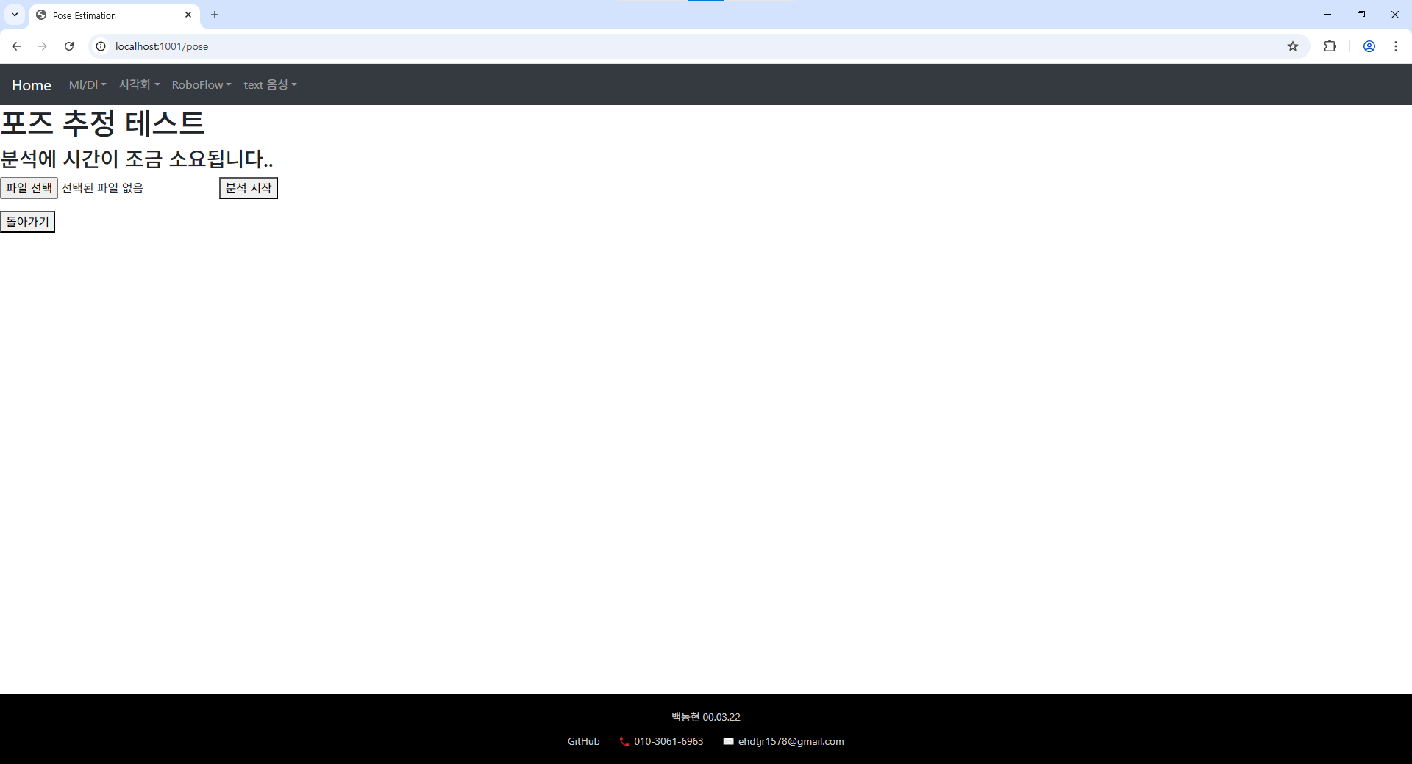
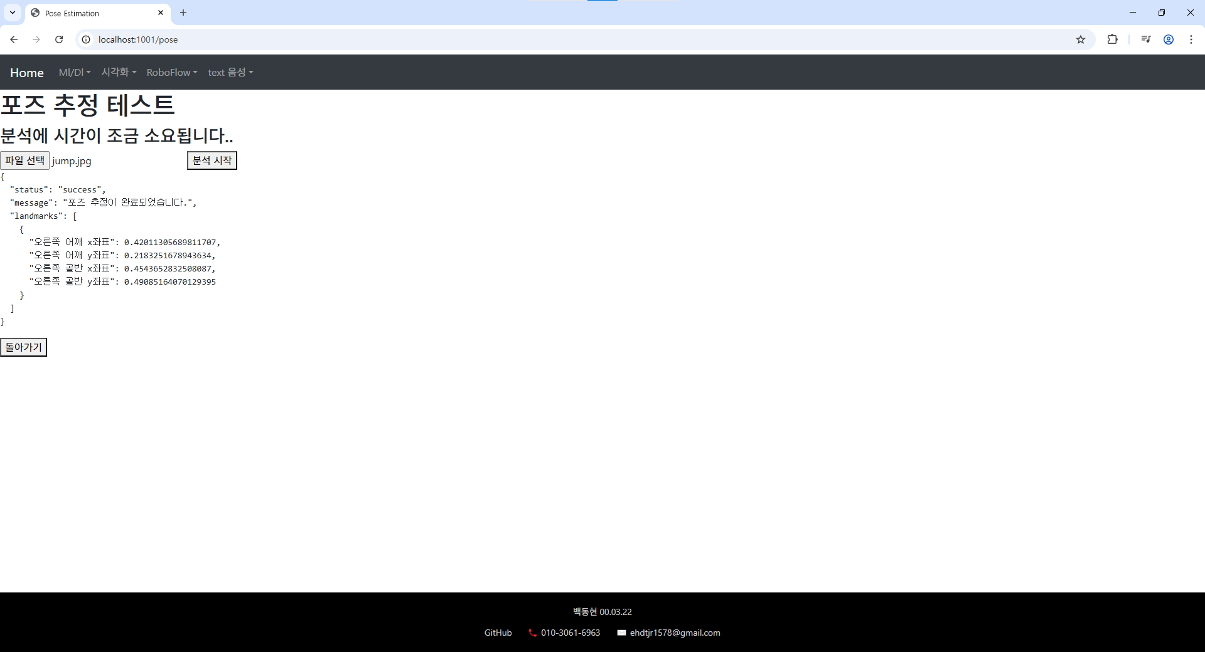
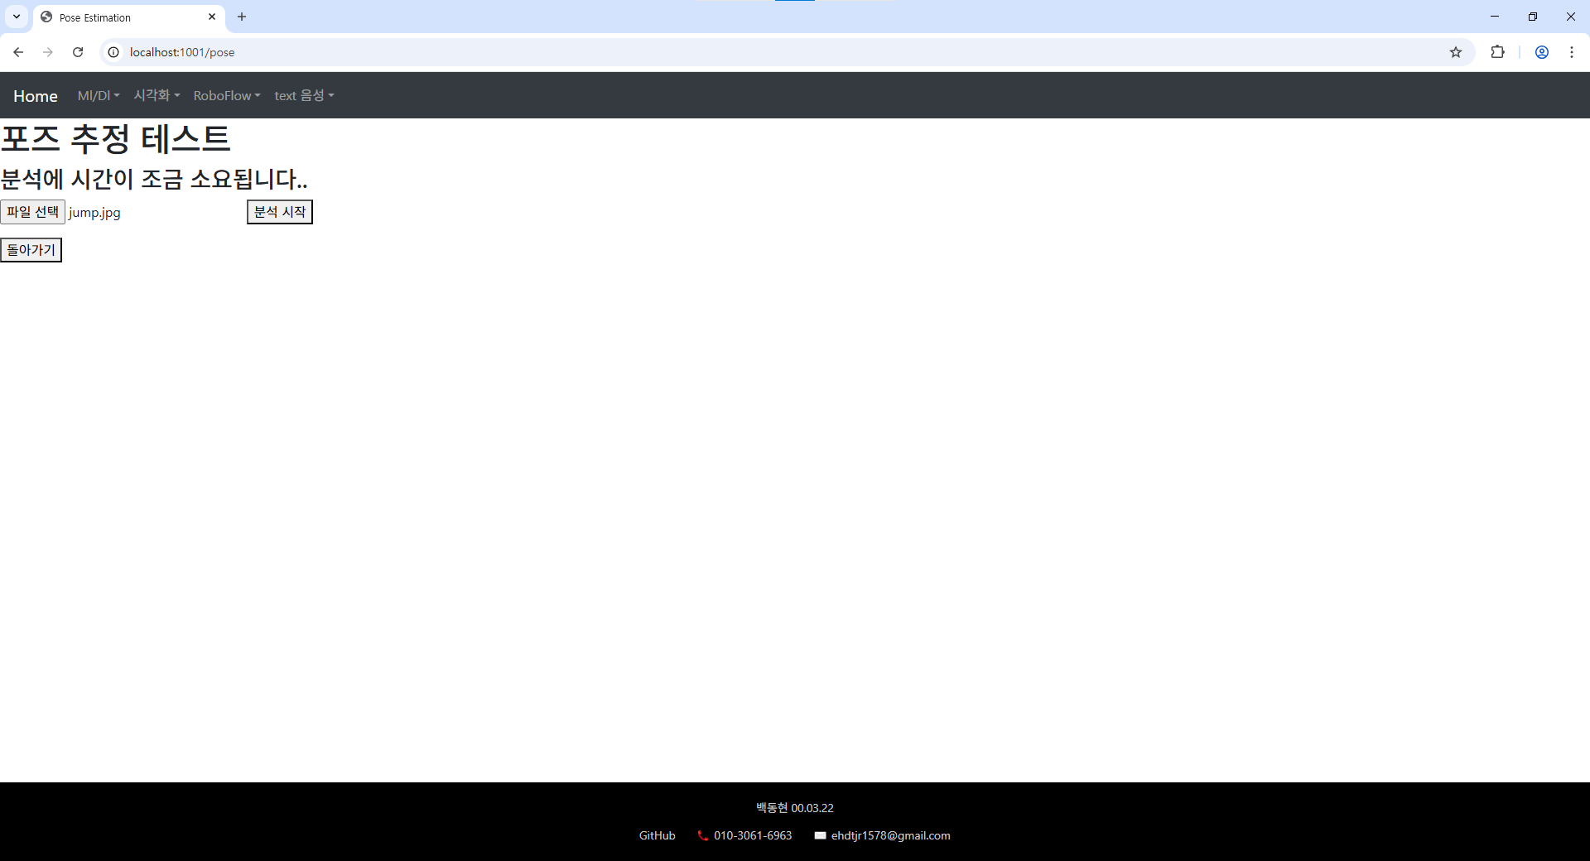
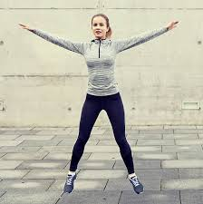
- main_menu3
Jump.jpg
다음은 google mediea pipe api를 이용한 포즈 추정 테스트 입니다.
사진 속 인물의 골격을 api가 자동으로 인식하고,
사진 상의 골격 좌표를 추적해 줍니다.

Slide 13
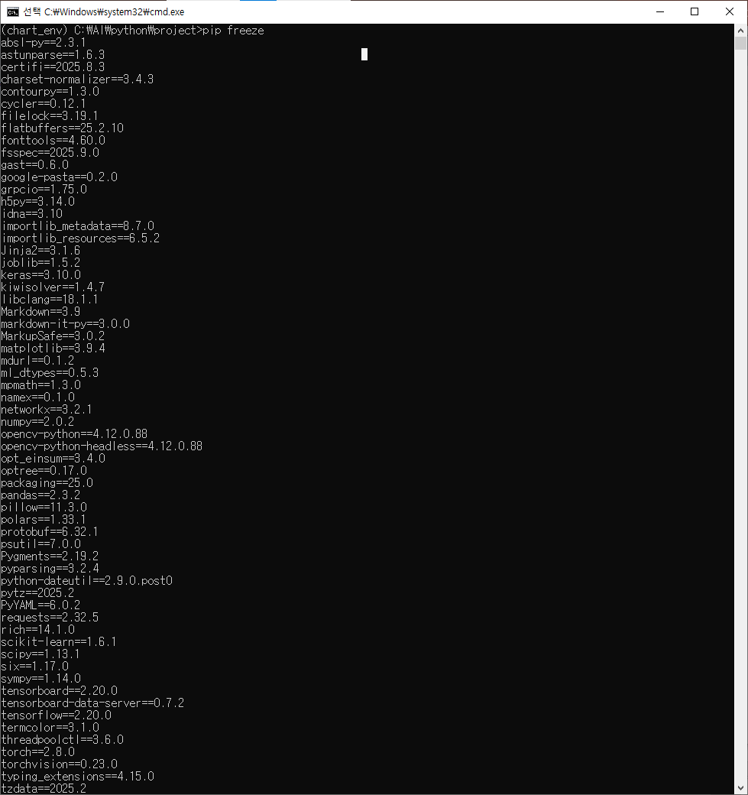
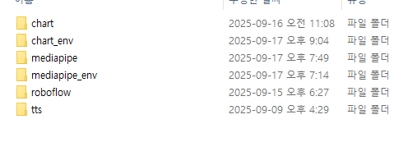
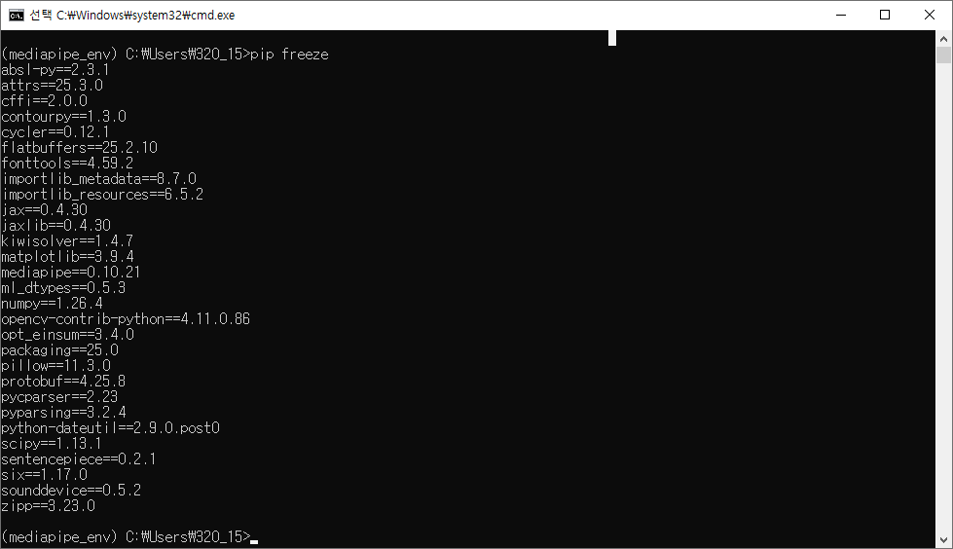
- main_menu3
처음의 의도는 roboflow는 할 줄 아니 다른 api를 사용해 보고 싶다는 점이었습니다.
그런 중에 딥러닝과 google mediapipe의 tensorflow 라이브러리가 충돌이 있다는 지점을 발견했습니다.
그래서 가상환경을 주어 구버전 tensorflow와 mediapipe 라이브러리를 설정해 따로
환경을 마련해 주었습니다.

Slide 14
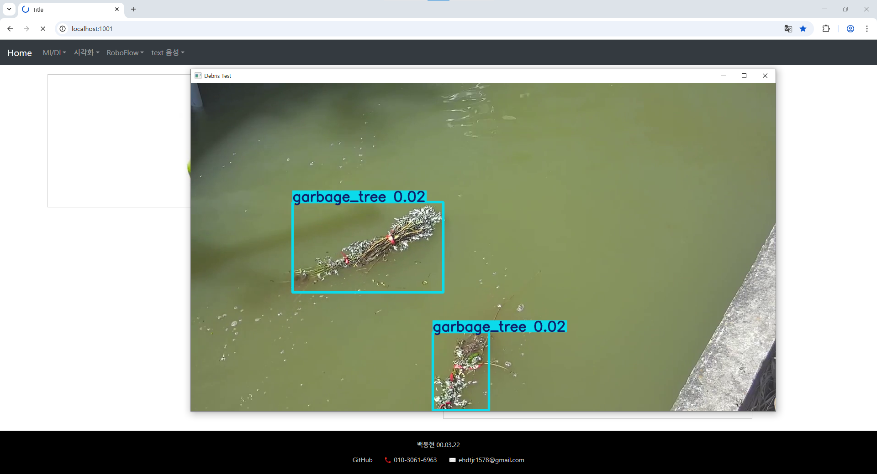
- main_menu3
Roboflow를 이용한 움직임 감지 프로그램 입니다.
-강가 부유물 탐지-

Slide 15
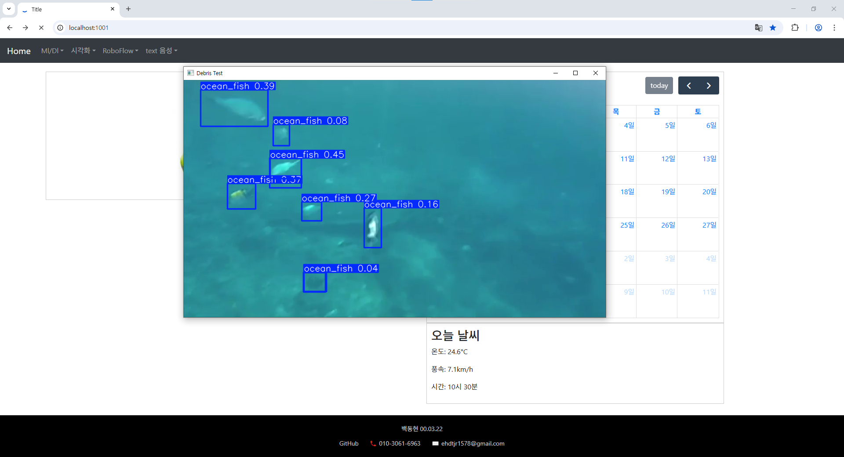
- main_menu3
-해양 생물 탐지-

Slide 16
- main_menu3
-교차로 보행자 인식

Slide 17
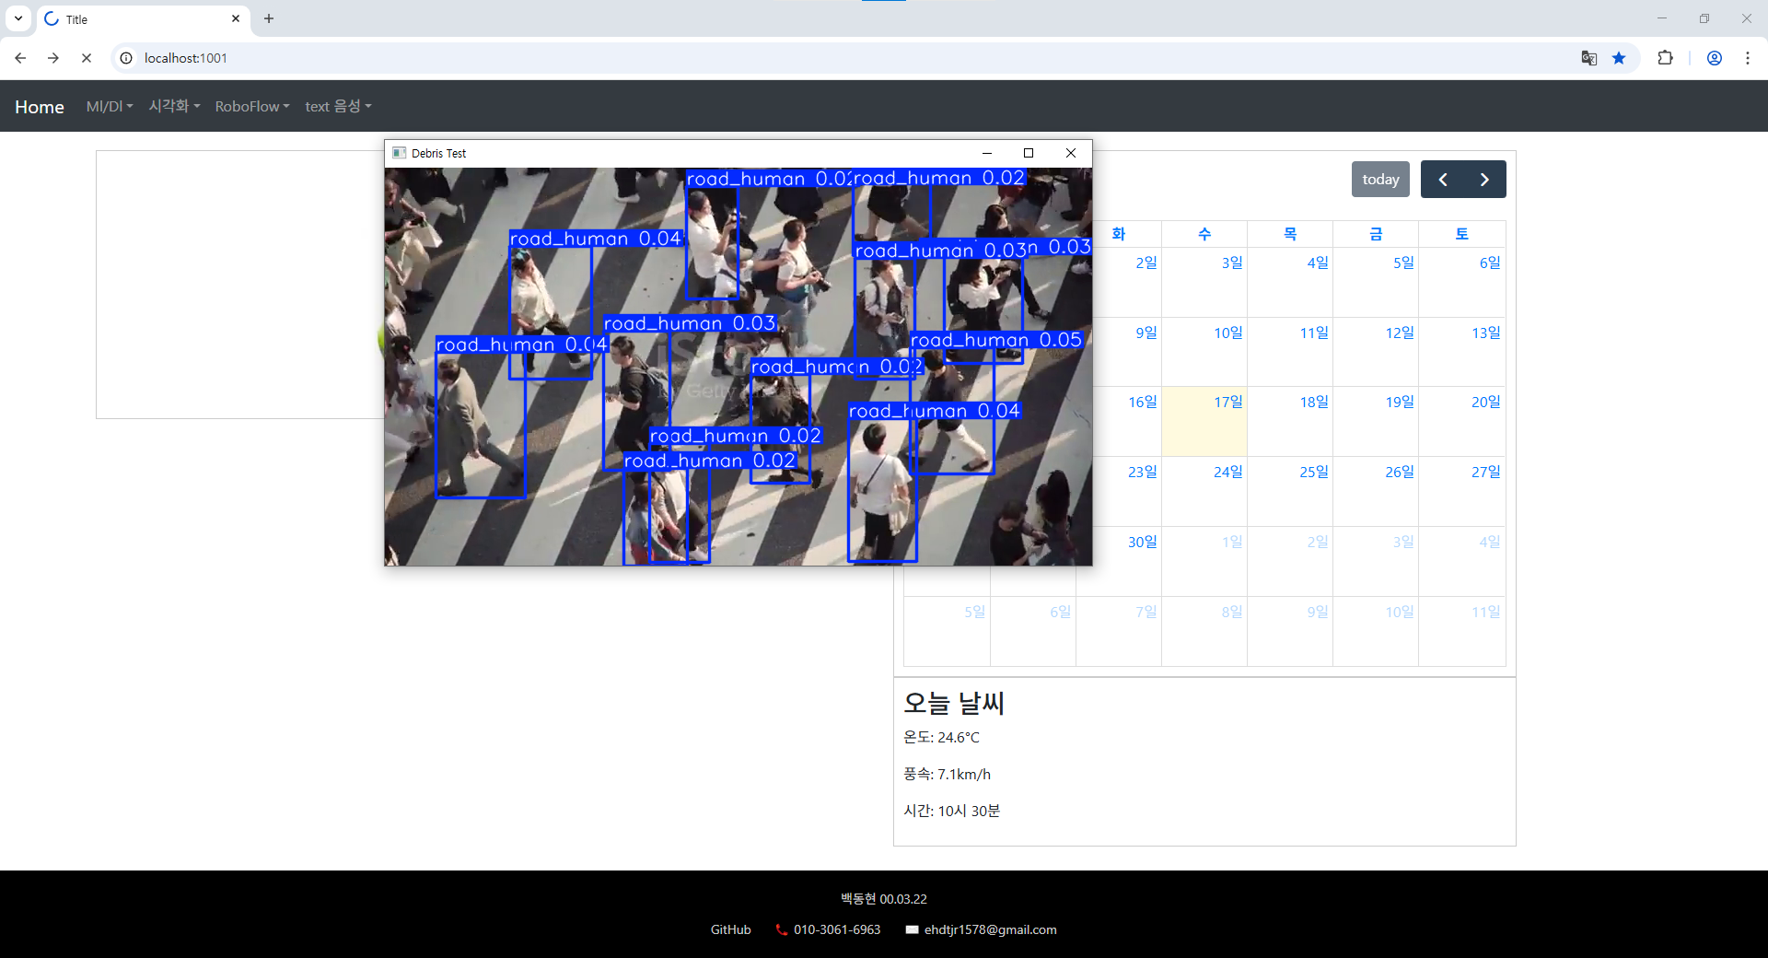
- main_menu3
-신호등 교차로 보행자 인식-

Slide 18
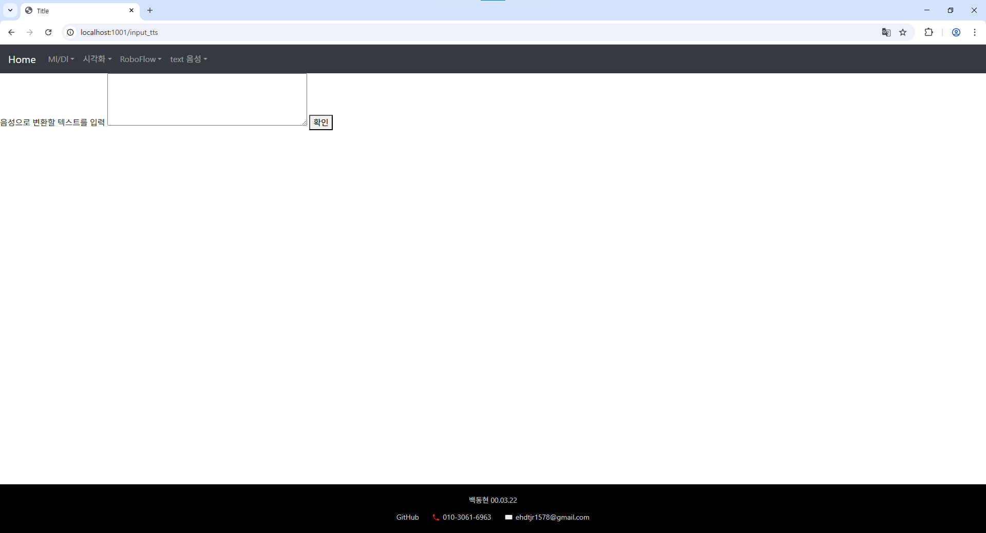

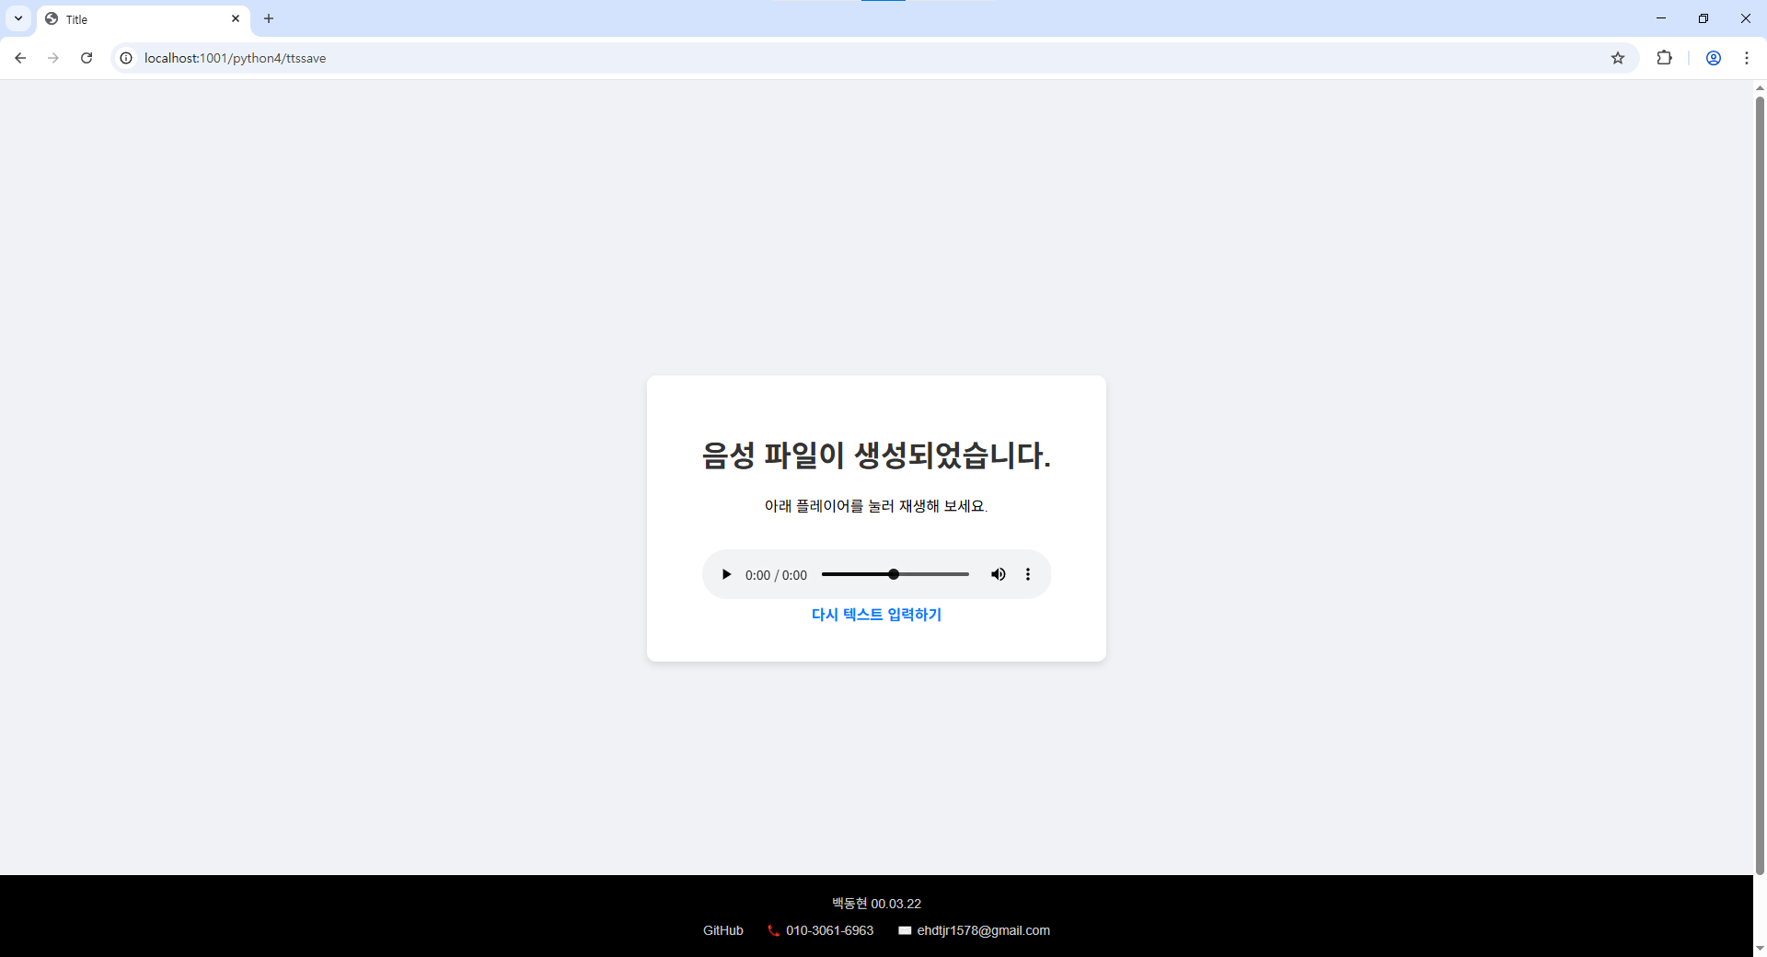
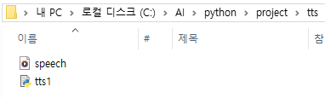
- main_menu3
Text to speech 입니다.
가나다 를 입력하면 텍스트를 mp4 파일로 변환해 파일에 저장해주고,
저장된 mp4파일을 자바 html에서 직접 읽어주는 방식입니다.

Slide 19
3. 시행착오와 개선
• 가장 기억에 남는 오류는 라이브러리 충돌 문제였습니다.
파이썬의 버전에 맞춰 라이브러리가 깔려 충돌이 일어나는 줄 알았습니다.
그래서 3.9, 3.10, 3.13 등 버전마다 깔아서 재설치해보고, 환경변수도 계속 고쳐봤지만 효과가 없었습니다.
알고보니 파이썬의 버전이 문제가 아니라 mediapipe api에서 구버전 tensorflow(protobuf~3.9) 를 기반으로 구동된다는걸 알게됐습니다.
가상환경은 배운 내용이 아니었기에 끝까지 미루고 있던 방법이었는데 답이 없어서 막상 해보니 그렇게 어렵지 않았고, 이번 프로젝트 중 가장 기억에 남는 경험이었다고 생각합니다.

Slide 20
3. 시행착오와 개선
RestController와 controller의 차이
RestController는 그 자체로 쓰임새가 정해진 어노테이션이라는 생각으로 쭉 작업을 진행 하고 있었습니다.
첫 번째 작업에서 3개의 데이터에 대한 딥러닝이 끝나면 손실률과 정확도를 json을 통해 html로 받으려는 작업을 한 controller에서 받으려고 했습니다.
그런데 이 작업 중에 저장된 값을 삭제하는 기능을 넣으려다 restcontroller는 html을 반 환하지 못한다는게 떠올랐습니다.
이때 제미나이의 도움으로 restcontroller를 주지 않고 각 메서드에 resposebody어노테이 션을 할당해주면 된다는걸 알았습니다.

Slide 21
3. 시행착오와 개선
이 ppt를 완성하고 git에 ppt를 올리려다 실수로 파일을 백업하지 않고 git reset –hard 해버렸습니다.
덕분에 오늘까지 기한인데 pdf로 백업해 둔 ppt를 보며 다시 만드는 사고가 있었습니다.
오늘 일로 git에 무언가를 올릴 때는 반드시 백업을 더블체크 해야겠다고 굳게 다짐했습니다.

Slide 22
4. 후기

Slide 23
감사합니다.

